Slide 1

LỊCH SỬ 6
Giáo viên: Trần Thị Hương

Slide 2
Tiết 4: BÀI 2: THỜI GIAN TRONG LỊCH SỬ

Slide 3
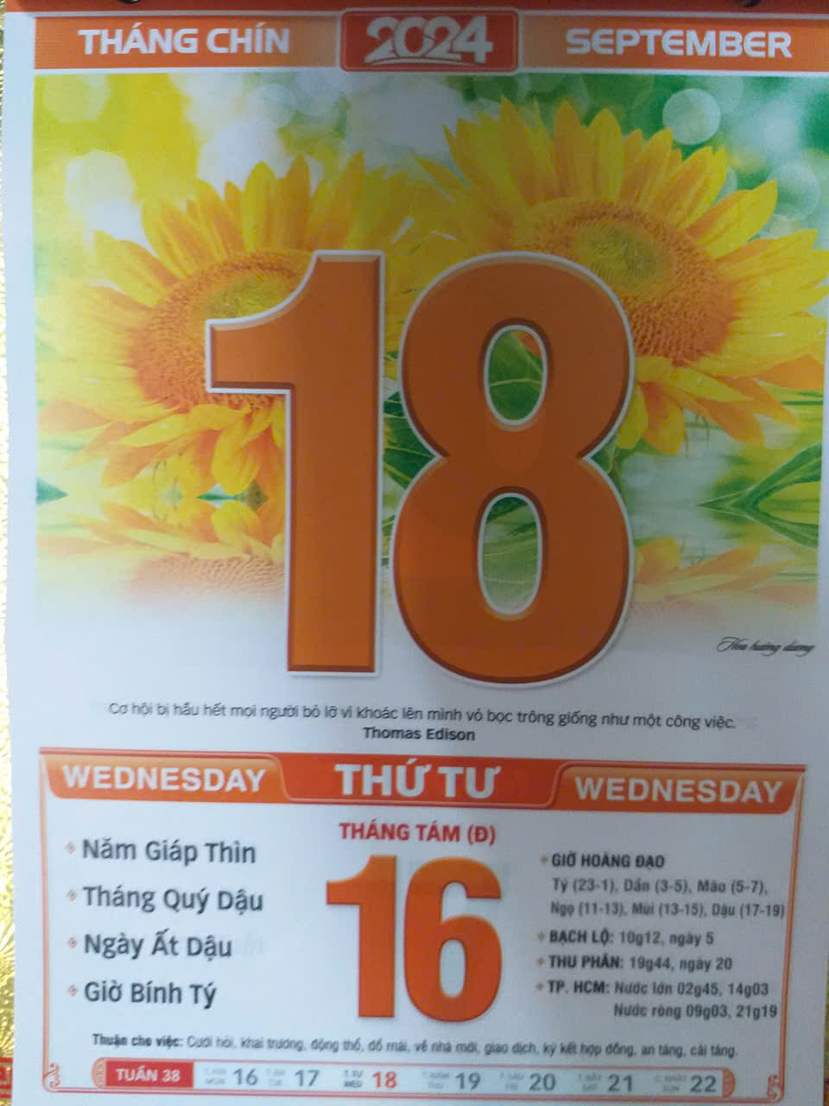
+ Em hãy cho biết hôm nay là thứ mấy, ngày, tháng năm nào? Vì sao em biết điều này?
+ Em hãy mở trang 36 và trang 89 của SHS và tính tuổi của xác ướp vua Tu-tan-kha-mun, tính năm Hai Bà Trưng khởi nghĩa đến thời điểm hiện tại.
Notes:
3

Slide 4
Các em có thể biết được hôm nay là thứ mấy, ngày tháng năm nào là do xem thông tin trên thờ lịch. Nhưng trên tờ lịch có ghi hai ngày khác nhau, ở góc phải tờ lịch còn ghi thêm như: ngày Quý Sửu, tháng Bính Thân, năm Tân Sửu,...Vì sao lại như vậy? Việc xác định thời gian, là một trong những yêu cầu bắt buộc của khoa học lịch sử. Từ xa xưa, người ta đã rất quan tâm và phát minh ra nhiều cách tính thời gian khác nhau: đồng hồ, lịch,... Tại sao lại có nhiều cách tính thời gian khác nhau? Để hiểu rõ hơn về vấn đề này, chúng ta cùng vào bài học ngày hôm nay - Bài 2: Thời gian trong lịch sử.
Notes:
4

Slide 5
I.. Âm lịch, dương lịch
Notes:
5

Slide 6
Người xưa tính thời gian bắt đầu từ sự phân biệt sáng - tối (ngày-đêm) trên cơ sở quan sát, tính toán quy luật di chuyển của Mặt Trăng, Mặt Trời từ Trái Đất và sáng tạo ra lịch
Đọc thông tin mục I SHS trang 15 và trả lời câu hỏi:
+ Âm lịch là gì?
+ Dương lịch là gì?
Notes:
6

Slide 7
1. Âm lịch, dương lịch
- Âm lịch là cách tính thời gian theo chu kì Mặt Trăng quay xung quanh Trái Đất.
- Dương lịch là cách tính thời gian theo chu kì Trái Đất quay xung quanh Mặt Trời.
Notes:
7

Slide 8
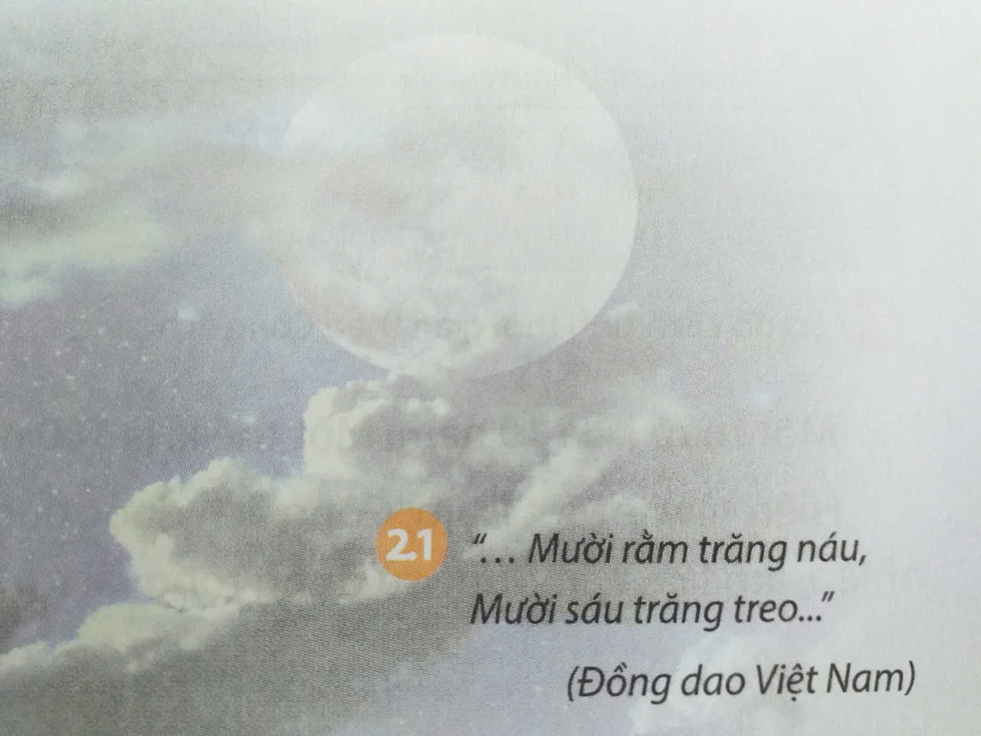
thảo luận theo cặp, trả lời câu hỏi: Câu đồng dao “Mười rằm trăng náu, mười sáu trăng treo” thể hiện cách tính của người xưa theo âm lịch hay dương lịch?
Notes:
8

Slide 9
Ý nghĩa của hai câu đồng dao: từ ngày 10 trở đi, tính theo lịch âm, trăng bắt đầu tỏ (trăng náu, nhìn rõ) và ngày 16 là trăng tròn nhất (trăng treo). Hai câu đồng dao miêu tả Mặt Trăng từ ngày 10 đến ngày 16 mỗi tháng âm lịch.
Notes:
9

Slide 10
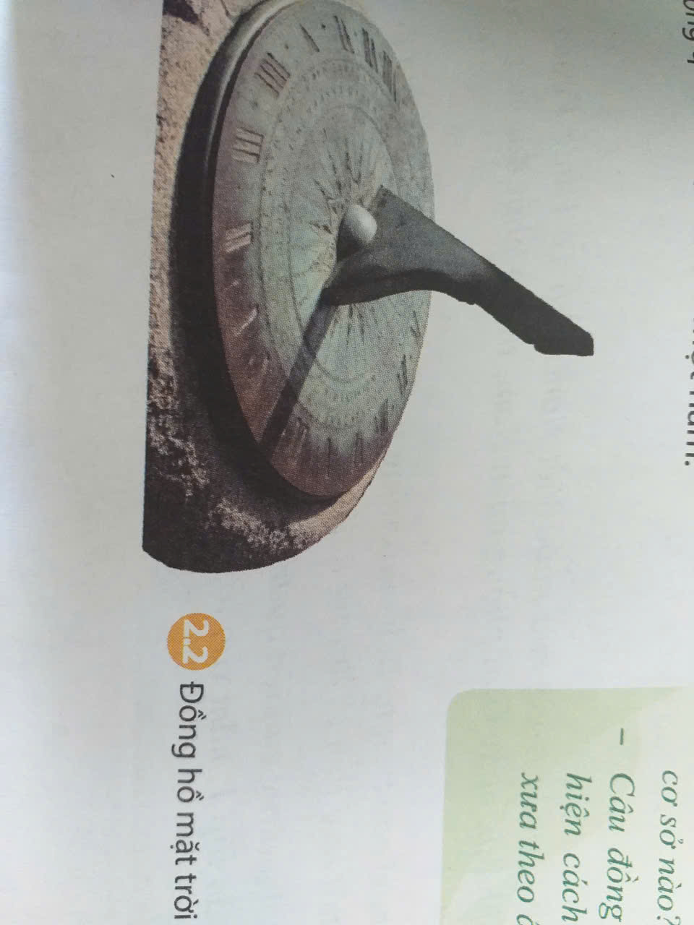
quan sát Hình 2.2 cách tính thời gian bằng đồng hồ mặt trời của người xưa: Người ta dùng một cái mâm tròn,
trên có kẻ nhiều đường tròn đồng tâm, dùng một cái que gỗ cắm ở giữa mâm rồi để ra ngoài ánh nắng mặt trời.
Bóng của cái que chỉ đến vạch vòng tròn nào đó là chỉ mấy giờ trong ngày.
Notes:
10

Slide 11
2: Cách tính thời gian
Lịch chính thức của thế giới hiện nay dựa theo cách tính thời gian của dương lịch, gọi là công lịch.
+ Hiện nay, ở Việt Nam, Công lịch được dùng chính thức trong văn bản của nhà nước, tuy nhiên, âm lịch vẫn được sử dụng rộng rãi trong nhân dân.
Notes:
11

Slide 12
+ Vì sao trên thế giới cần một thứ lịch chung?
+ Người Việt Nam hiện nay đón Tết Nguyên đán
theo loại lịch nào?
Notes:
12

Slide 13
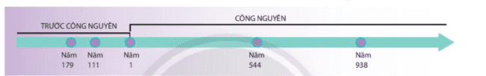
-Thảo luận theo cặp
quan sát Sơ đồ 2.4 SHS trang 16 và trả lời câu hỏi: Em hãy giải thích các khái niệm trước Công nguyên, Công nguyên, thập kỉ, thể kí, tiên niên kỉ?
Notes:
13

Slide 14
2. Cách tính thời gian
+ Công lịch lấy năm 1 là năm làm năm đầu tiên của Công nguyên.
• Trước năm đó là trước Công nguyên (Năm 179 TCN, năm 111 TCN)
• Sau năm đó là Công nguyên (Năm 544 CN, năm 938 CN).
1 thập kỉ = 10 năm.
1 thế kỉ = 100 năm
1 thiên niên kỉ = 1000 năm
Notes:
14

Slide 15
LUYỆN TẬP
Dựa vào Hình 2.4, em hãy xác định từ thời điểm xảy ra các sự kiện ghi trên sơ đồ đến hiện tại là bao nhiêu năm, bao nhiêu thập kỉ, bao nhiêu thế kỉ?.
Notes:
15

Slide 16
+ Tính từ năm 179 TCN đến năm 2024 là: 2.203 năm, 223 thập kỉ, 22 thế kỉ.
+ Tính từ năm 111 TCN đến năm 2021 là: 2.135 năm, hơn 213 thập kỉ, hơn 21 thế kỉ.
+ Tính từ năm 1 đến năm 2024 là: 2024 năm, hơn 202 thập kỉ, hơn 20 thế kỉ.
+ Tính từ năm 544 đến năm 2024 là: 1480 năm, hơn 148 thập kỉ, hơn 14 thế kỉ.
+ Tính từ năm 938 đến năm 2024 là: 1086 năm, hơn 108 thập kỉ, hơn 10 thế kỉ.
Notes:
16

Slide 17
VẬN DỤNG
Câu 2: Hãy cho biết những ngày lễ quan trọng của nước Việt Nam: Giỗ tổ Hùng Vương, tết Nguyên đán, ngày Quốc khánh, ngày Giải phóng miền Nam, thống nhất đất nước được tính theo loại lịch nào?
Notes:
17

Slide 18
Những ngày lễ được tính theo loại lịch dương: ngày Quốc khánh, ngày Giải phóng miền Nam, thống nhất đất nước.
- Những ngày lễ được tính theo loại lịch âm: Giỗ tổ Hùng Vương, tết Nguyên đán.
Notes:
18

Slide 19
Quan sát Hình 2.3, theo em vì sao trên tờ lịch của chúng ta có ghi thêm ngày, tháng, năm âm lịch? Có nên chỉ ghi một loại lịch là dương lịch không?.
Notes:
19

Slide 20
Trên tờ lịch không nên chỉ ghi một loại lịch là dương lịch, mà cần có ghi thêm ngày, tháng, năm âm lịch vì: việc dùng âm lịch khá phổ biến ở Việt Nam, liên quan đến văn hóa cổ truyển của dân tộc.
Notes:
20

Slide 21
HƯỚNG DẪN TỰ HỌC:
1.Bài vừa học: Cách tính Thời gian trong lịch sử
-Âm lịch, dương lịch
-Cách tính thời gian
2. Bài sắp học: NGUỒN GỐC LOÀI NGƯỜI
Quá trình tiến hóa từ vượn thành người
-Dấu tích của người tối cổ ở Đông Nam Á.
Notes:
21

Slide 22
.
Notes:
22

